Slide 1
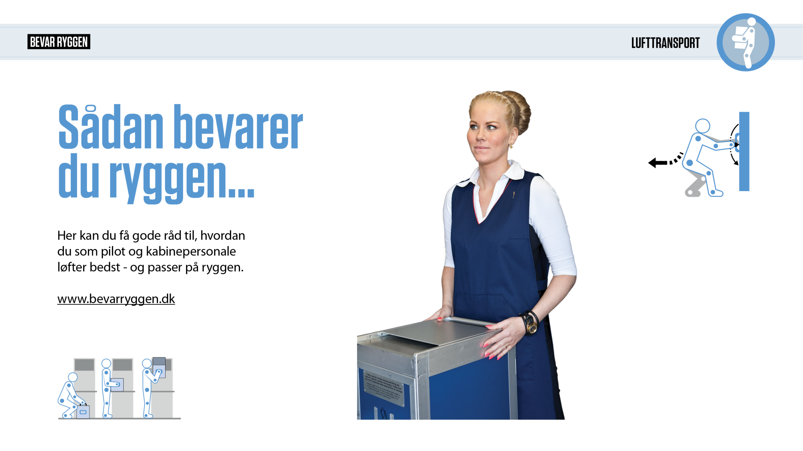

Slide 2
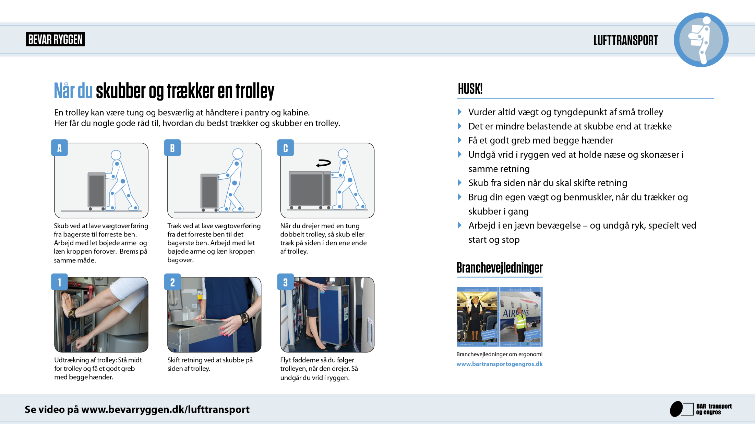
Instruktion nr. 1 - Skub og træk

Slide 3
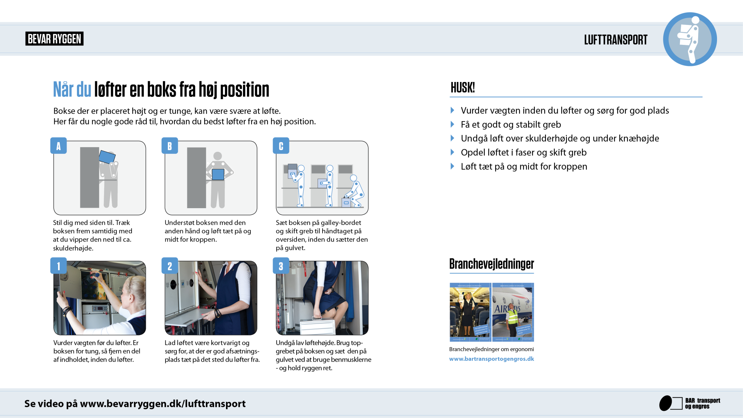
Instruktion nr. 2 - Løft

Slide 4
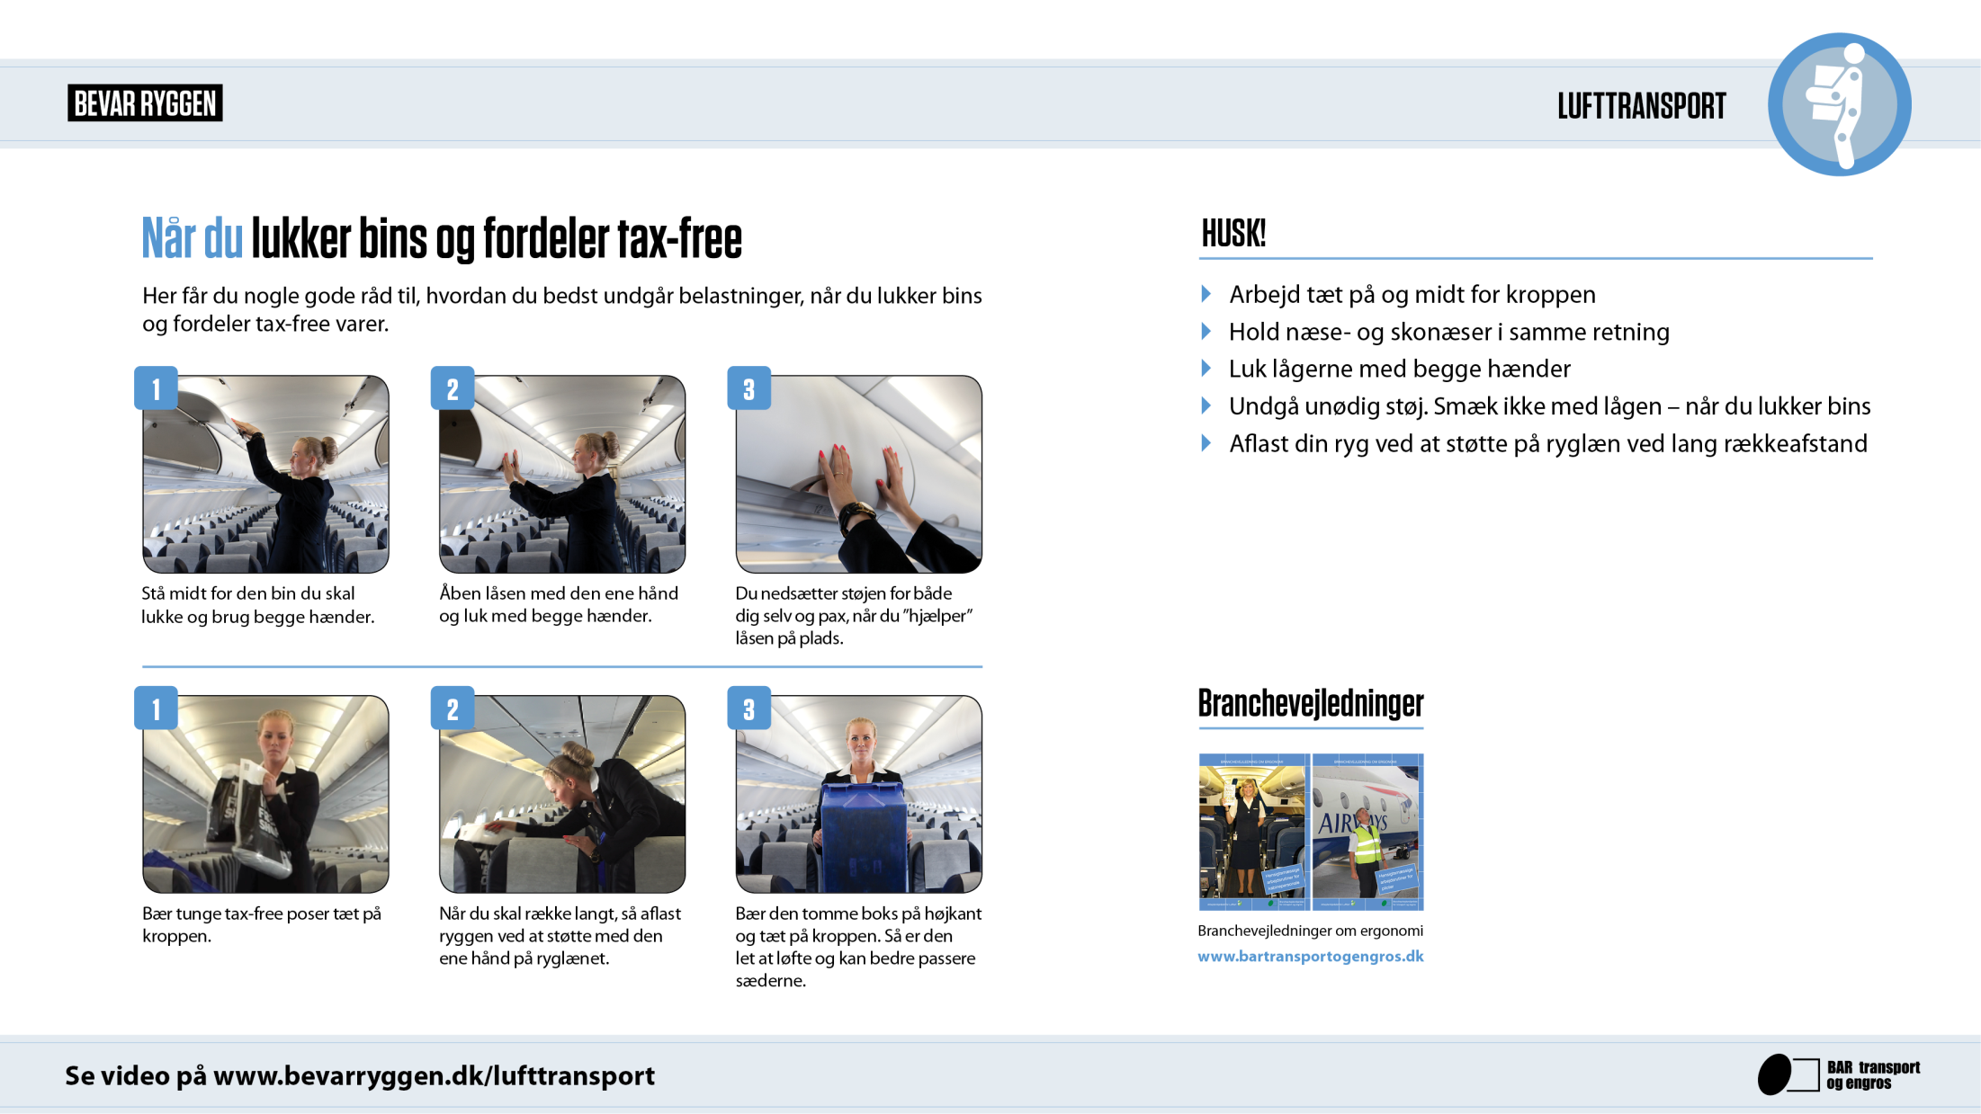
Instruktion nr. 3 - Løft

Slide 5
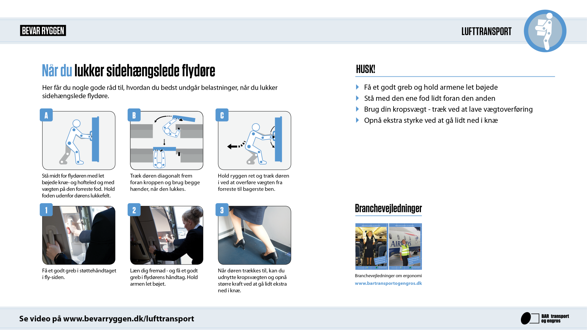
Instruktion nr. 4 - Træk

Slide 6
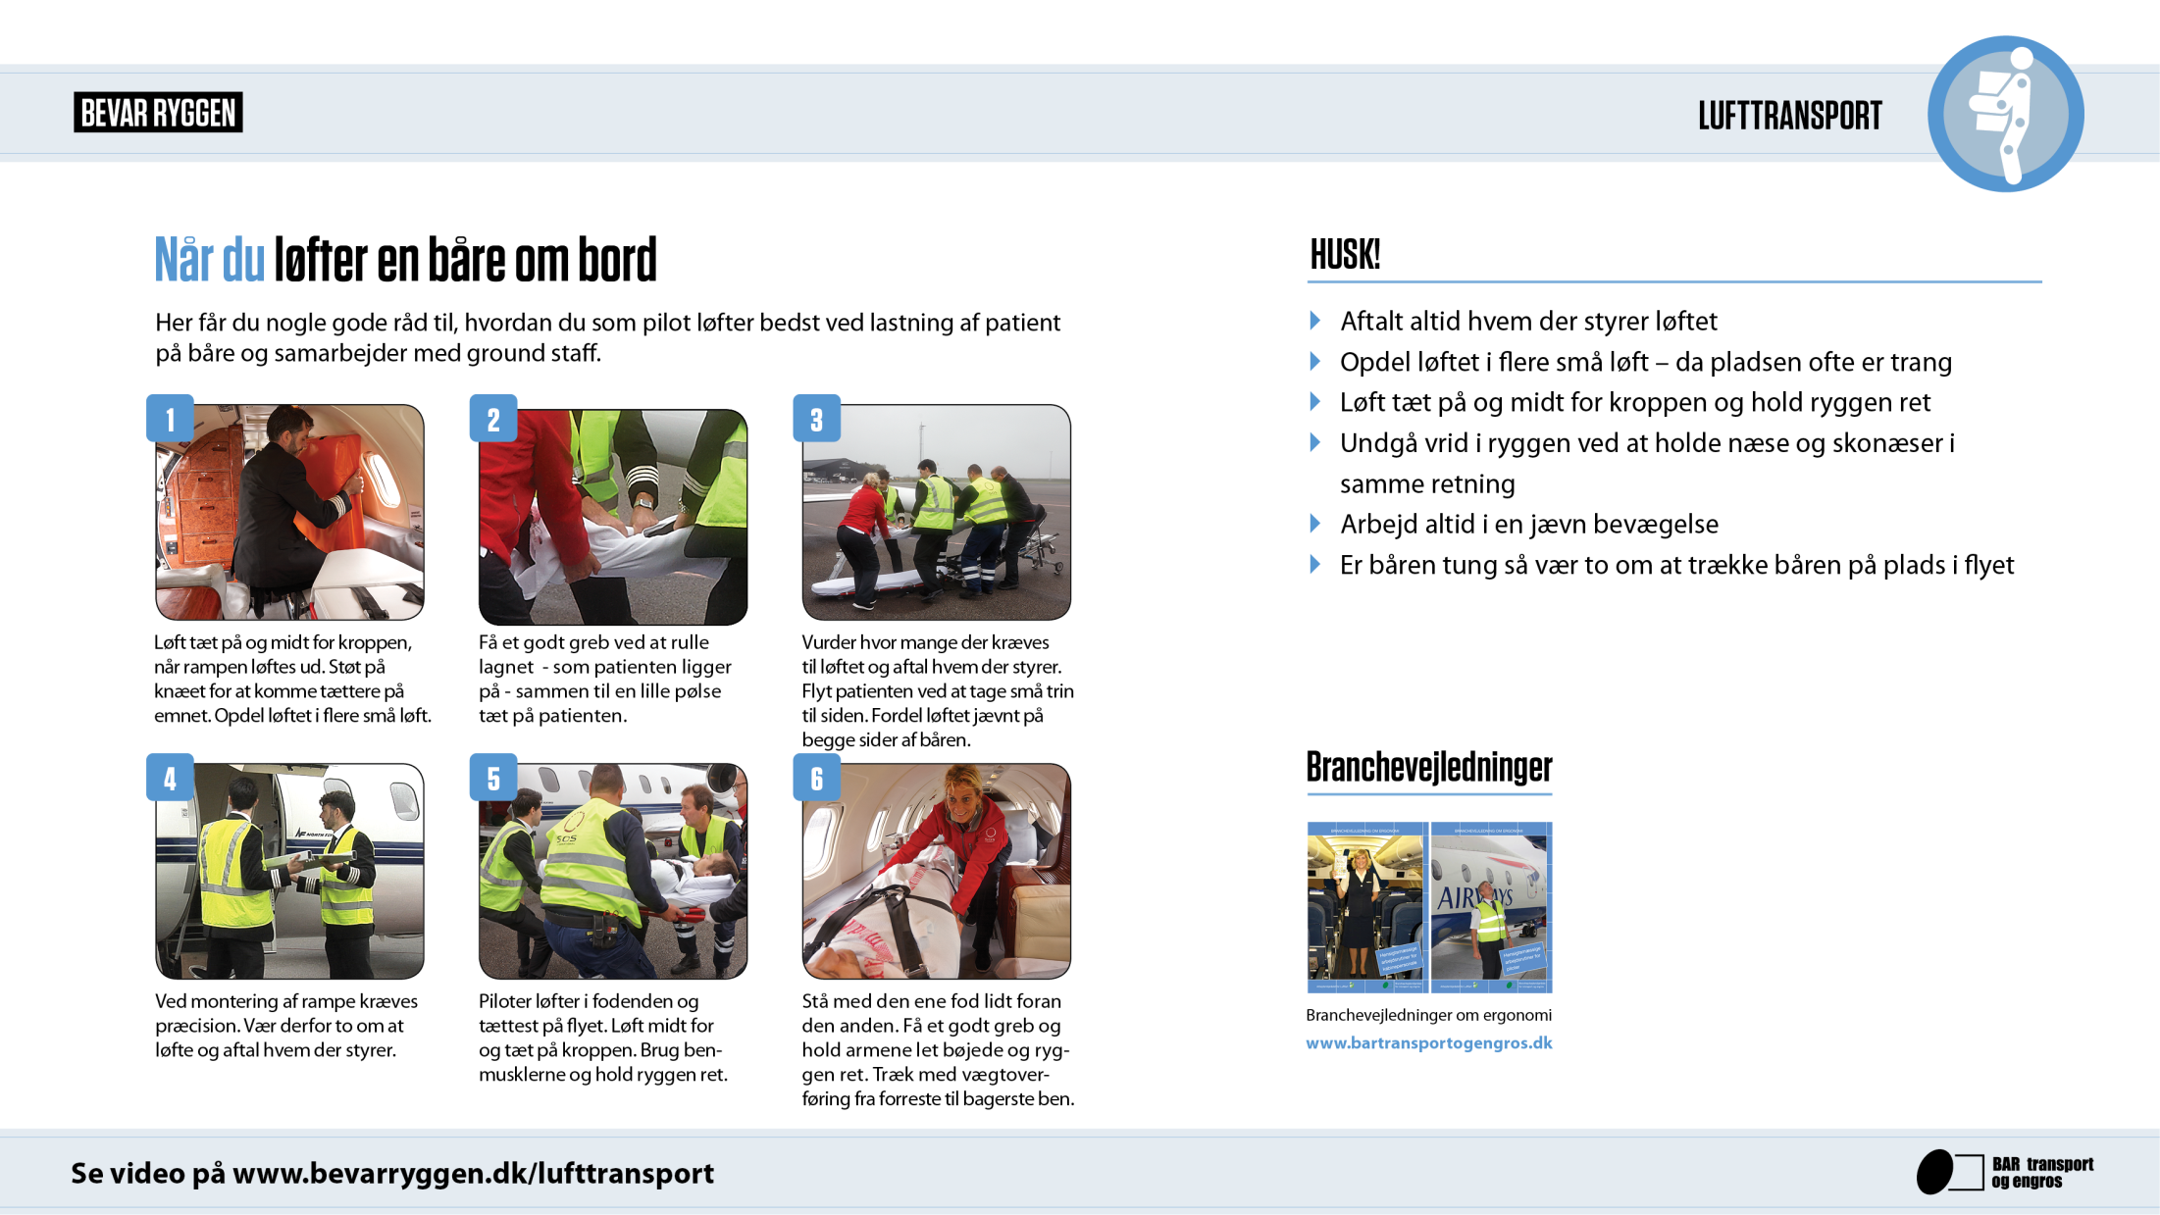
Instruktion nr. 5 - Løft

Slide 7
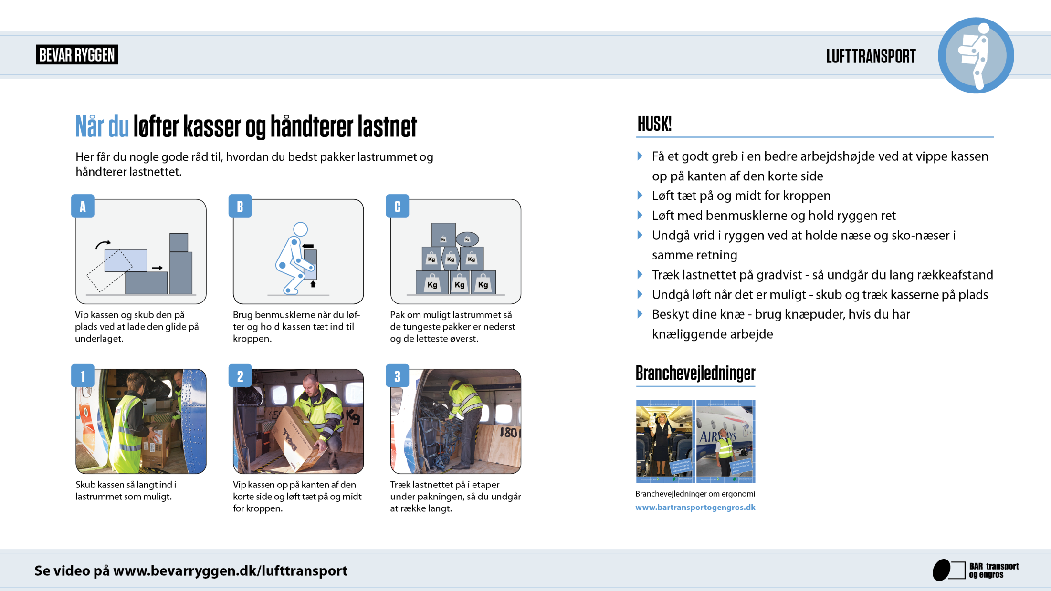
Instruktion nr. 6 - Løft

Slide 8
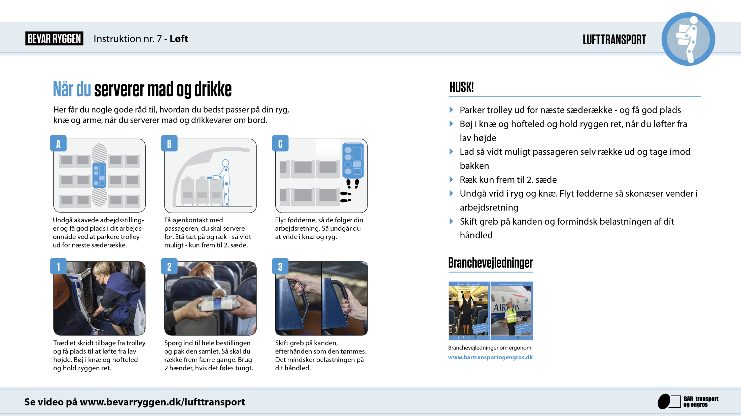

Slide 9
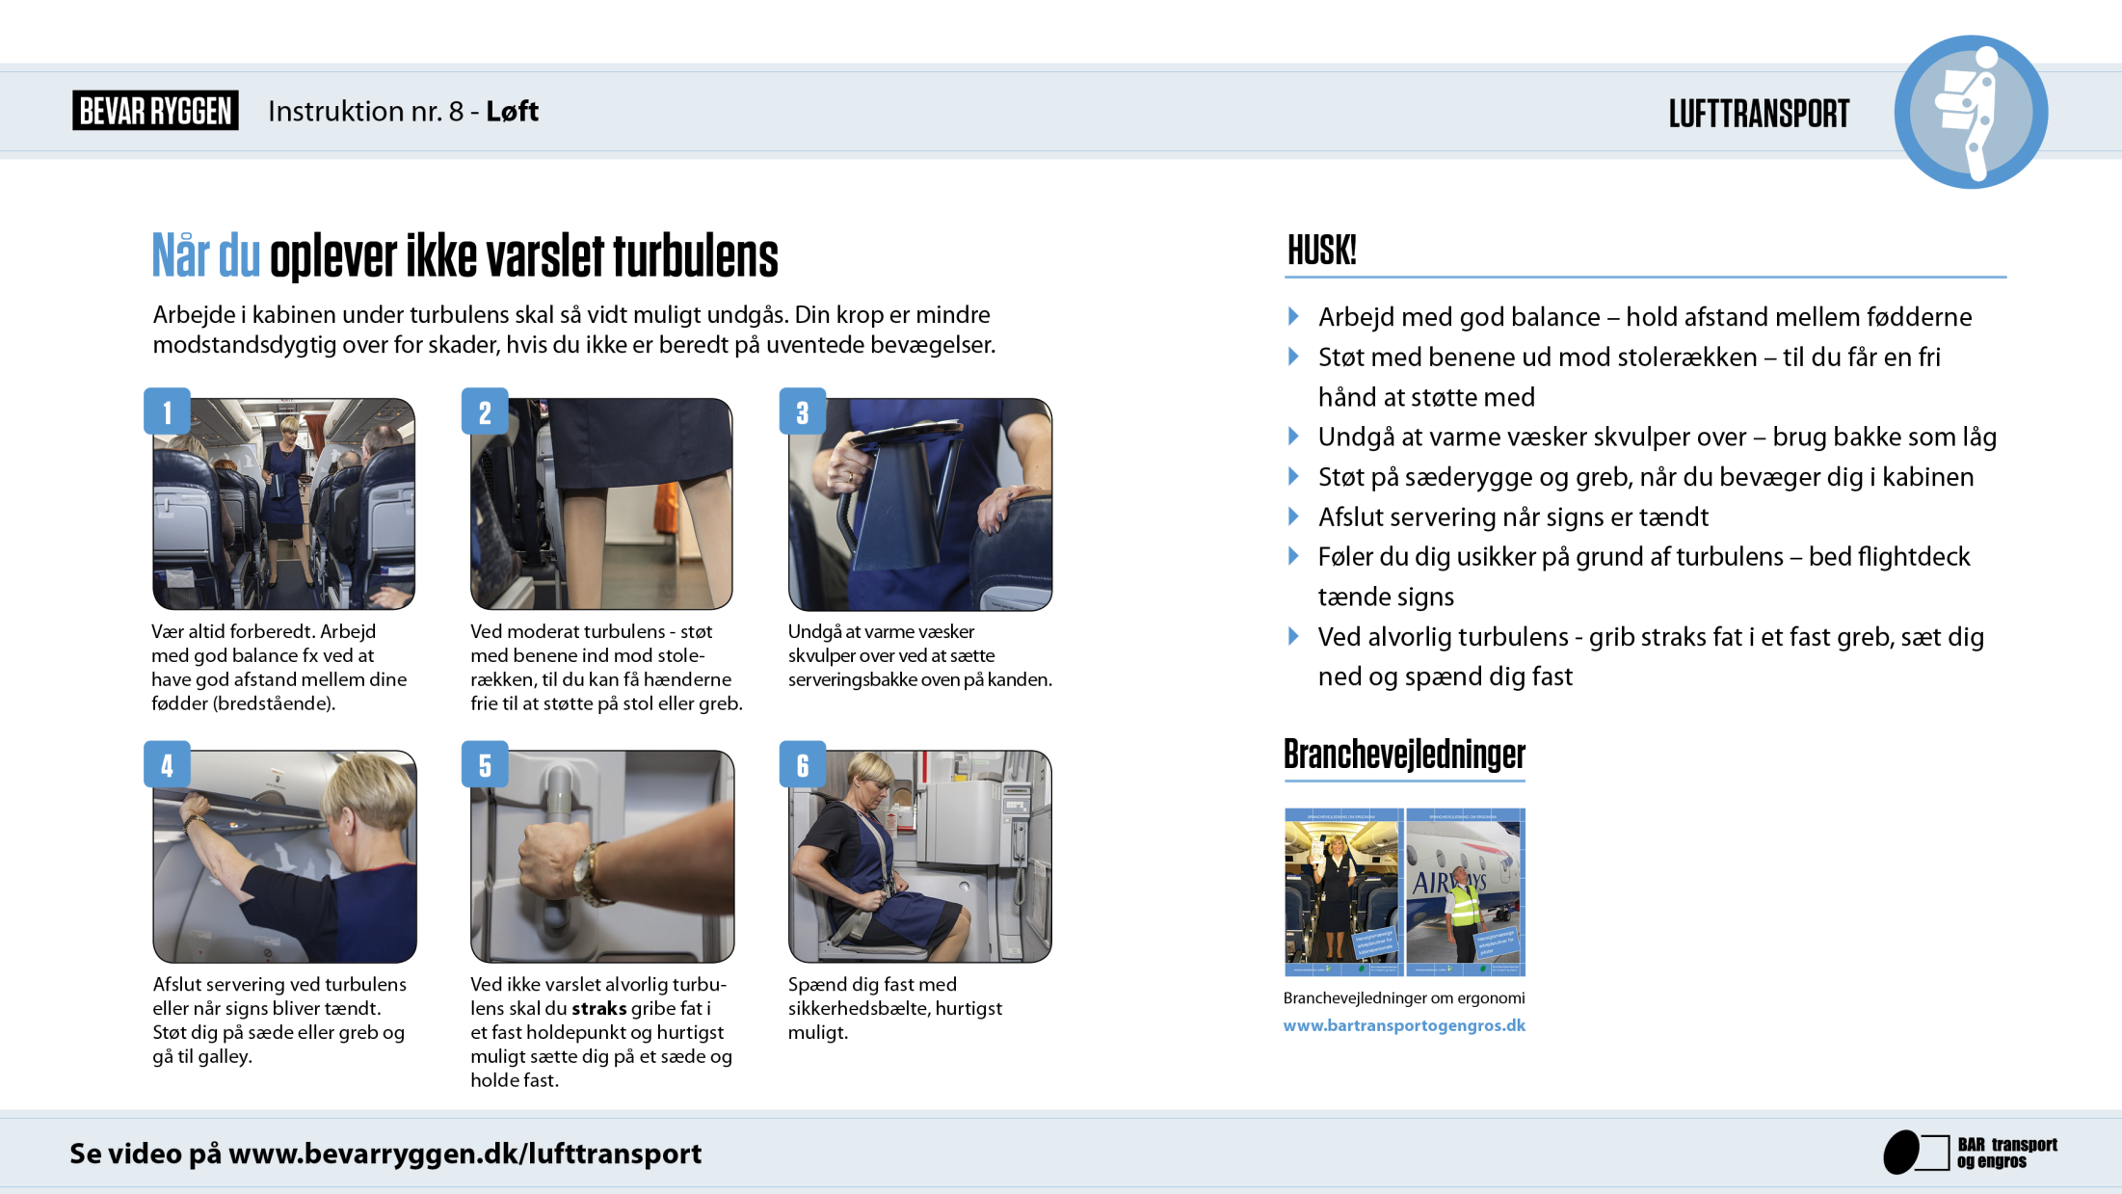

Slide 10
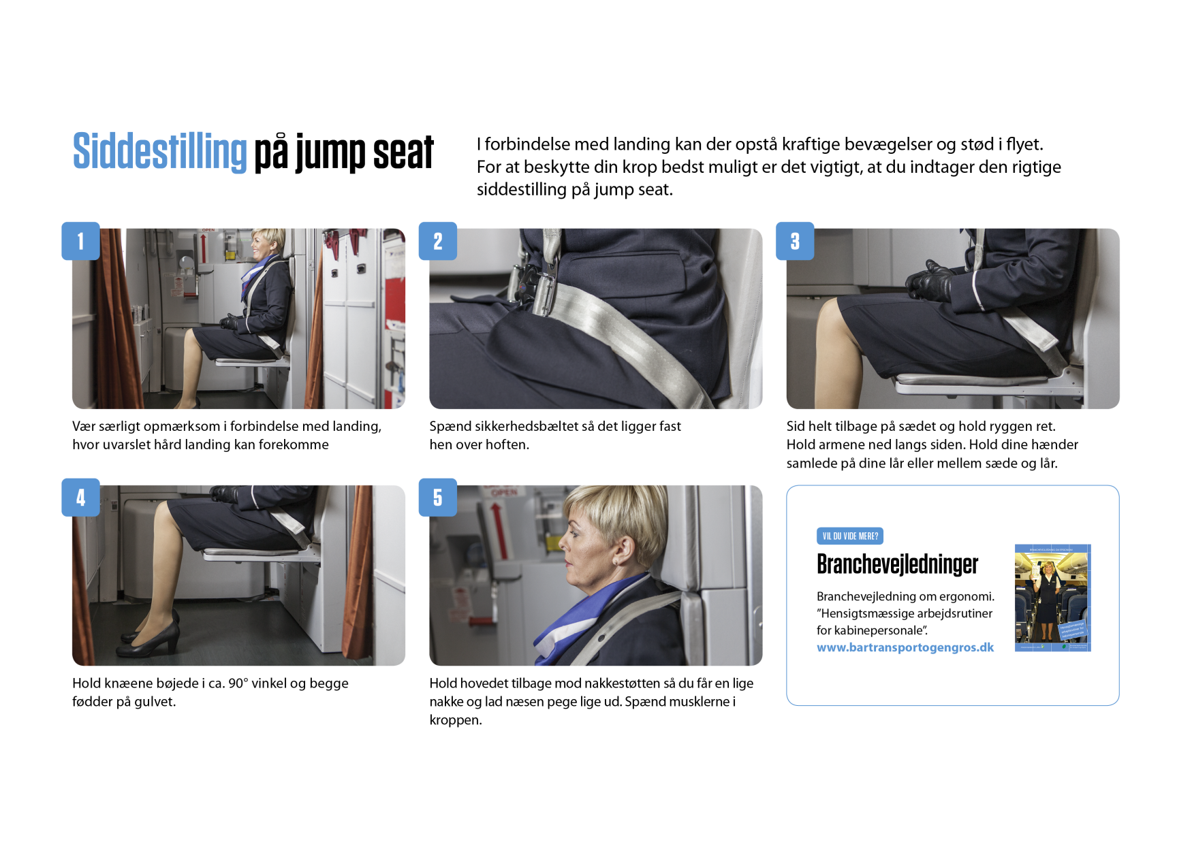
Instruktion nr. 9 - Siddestilling

Slide 11
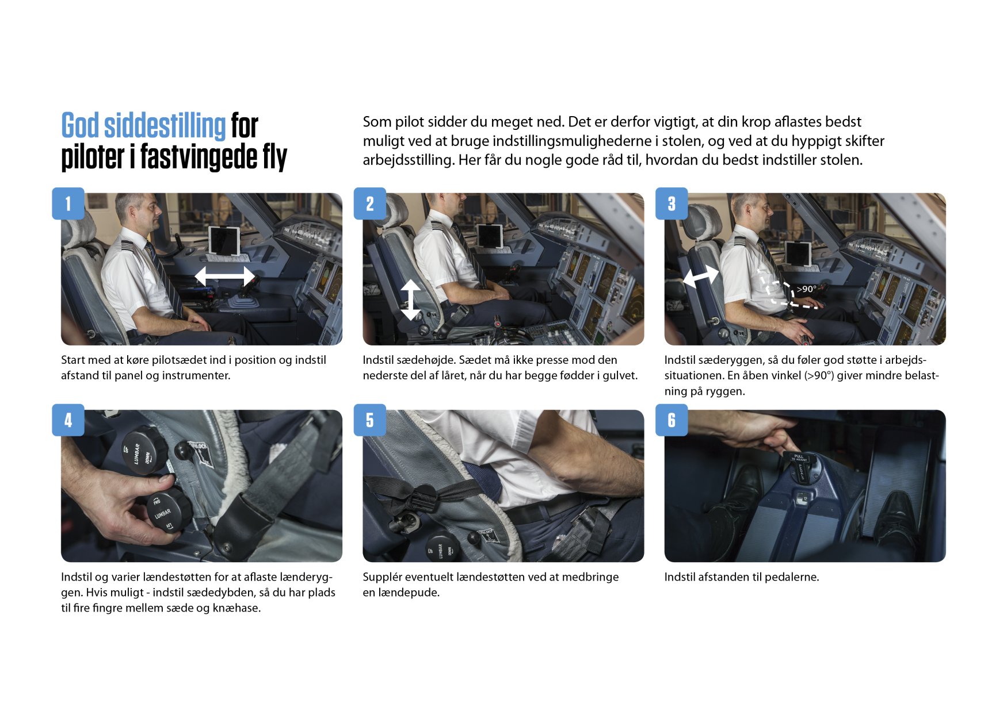
Instruktion nr. 10 - Siddestilling
1 / 2

Slide 12
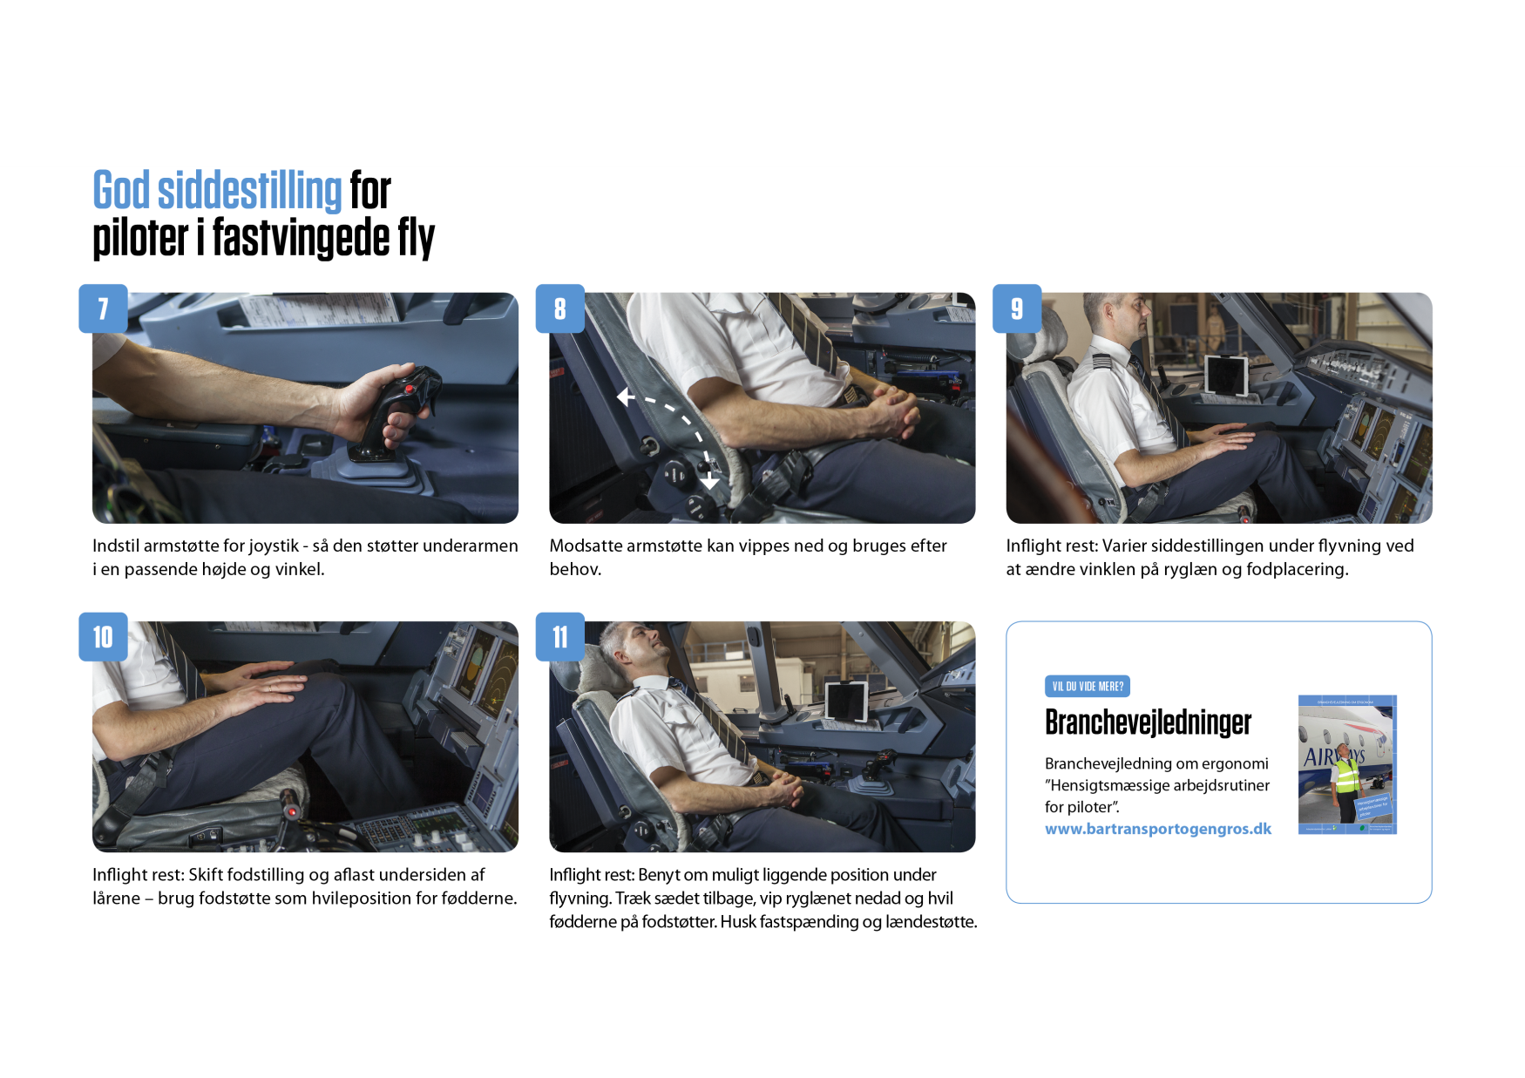
Instruktion nr. 10 - Siddestilling
2 / 2

Slide 13
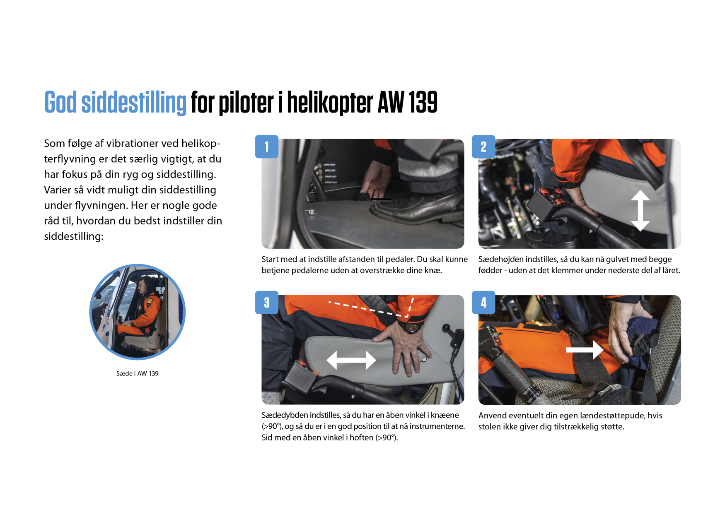
Instruktion nr. 11 - Siddestilling
1 / 2

Slide 14
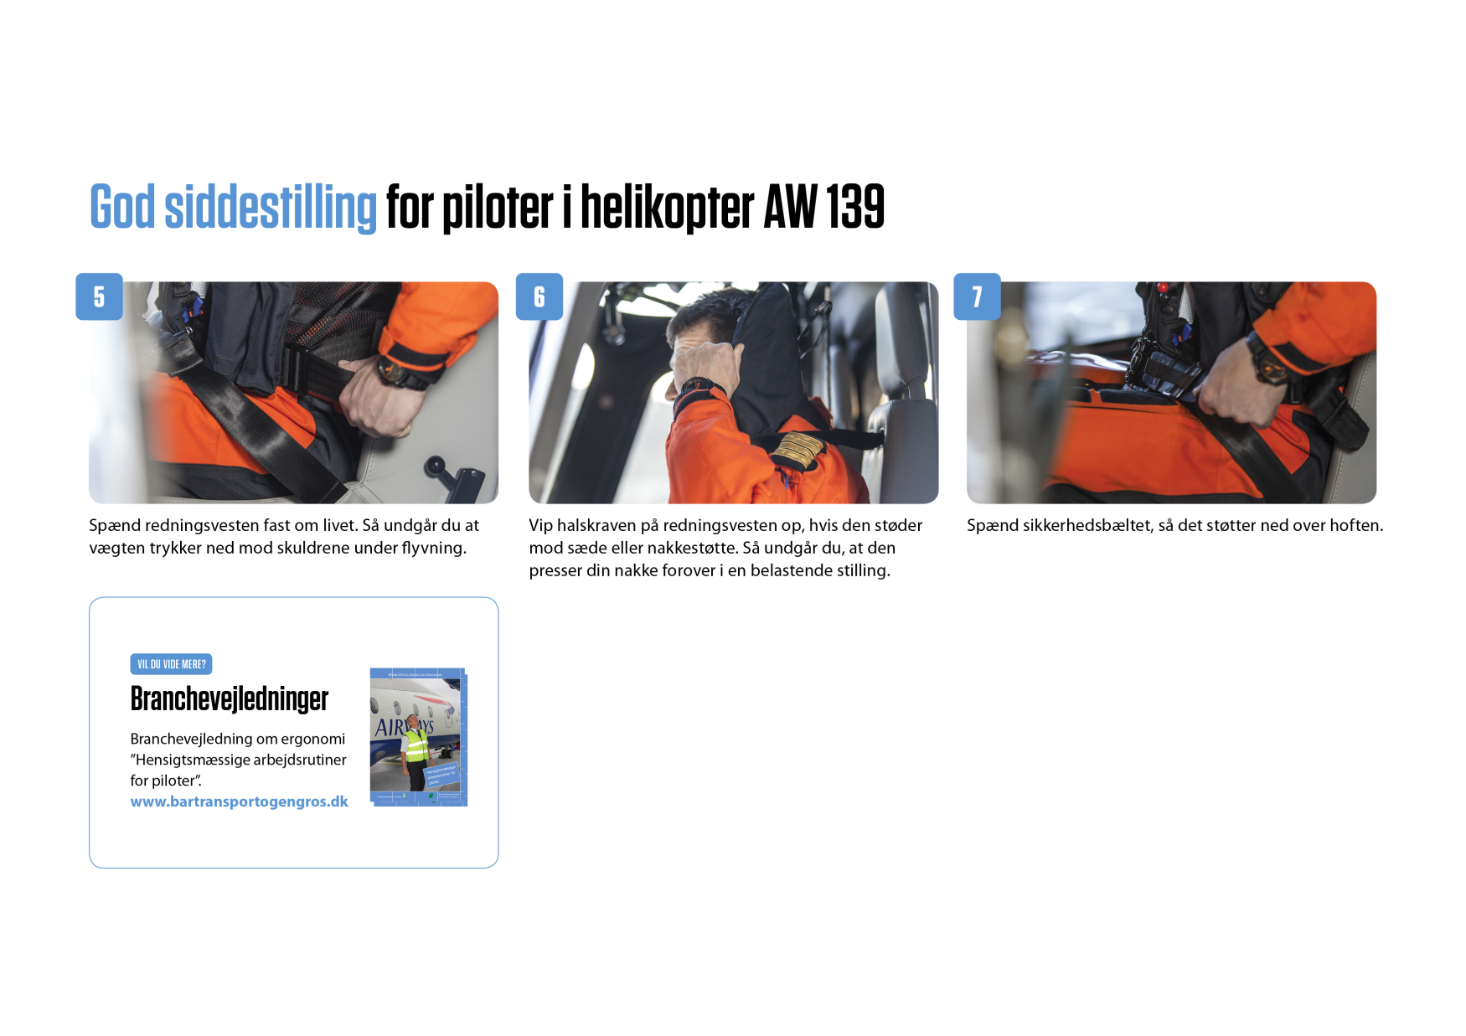
Instruktion nr. 11 - Siddestilling
2 / 2

Slide 15
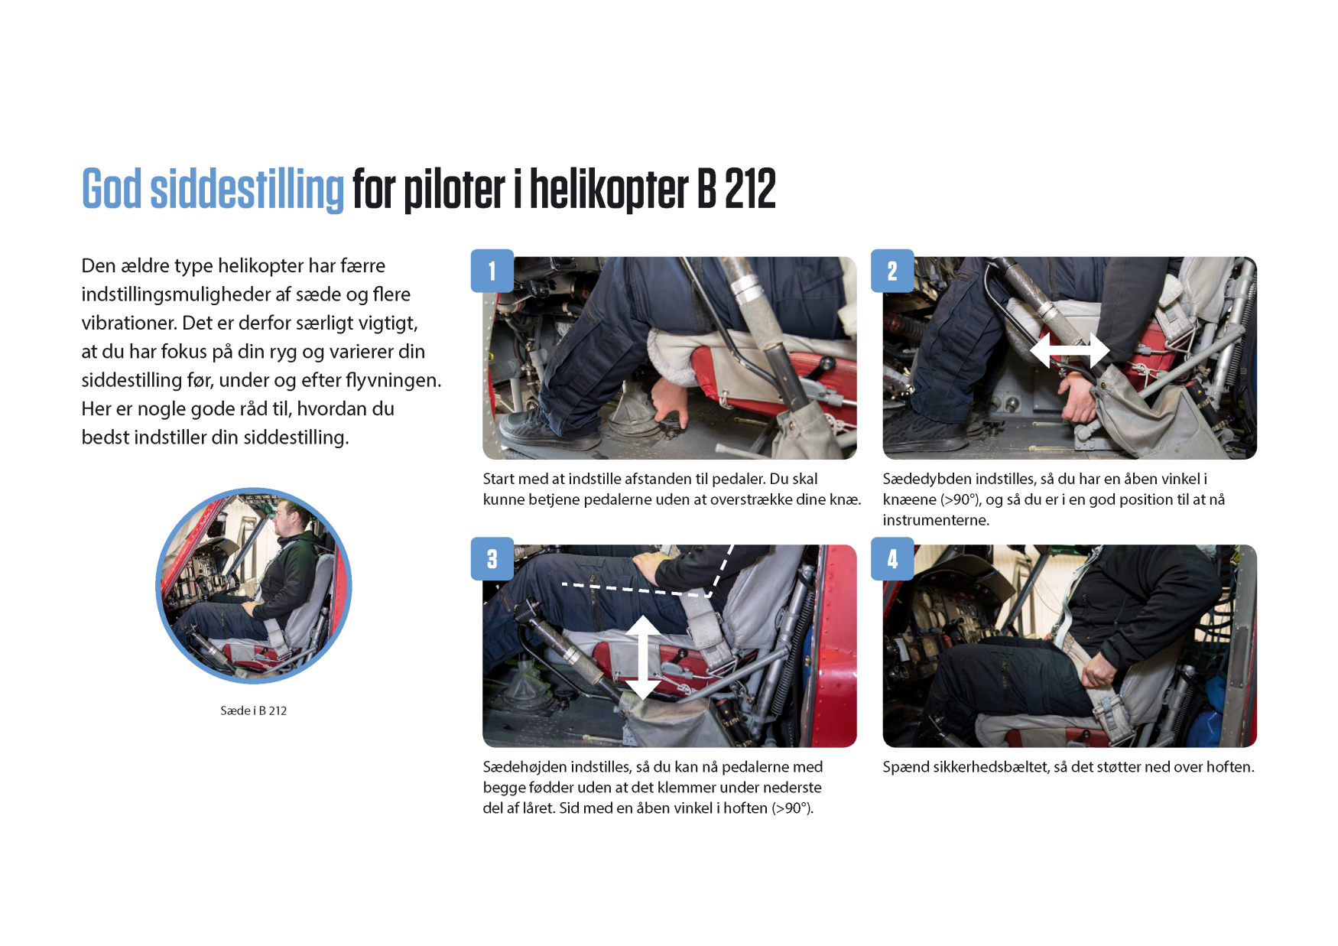
Instruktion nr. 12 - Siddestilling
1 / 2

Slide 16
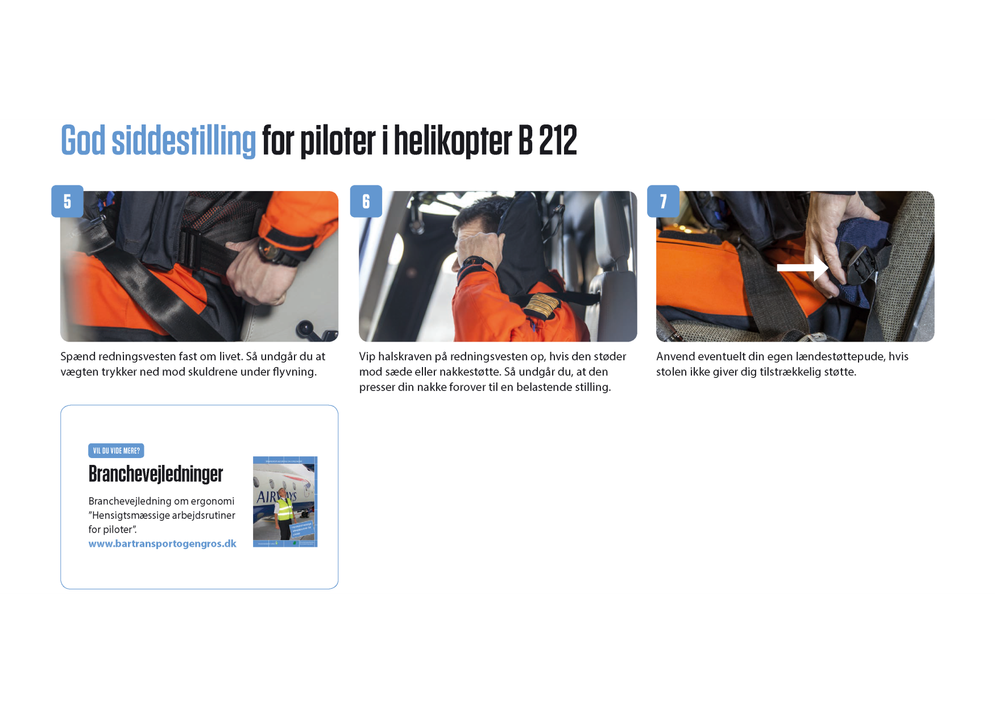
Instruktion nr. 12 - Siddestilling
2 / 2

